Slide 1
A EQUIPE DE BUSCA ATIVA REALIZOU UMA AÇÃO INTERSETORIAL
Aconteceu no município de Guapimirim, pela Secretaria de Educação uma ação intersetorial com as Secretarias de Saúde, Comunicação, Indústria e Comércio com o objetivo de integrar todas as gestões, com o propósito de atender com eficácia a demanda da Busca Ativa.

Slide 2
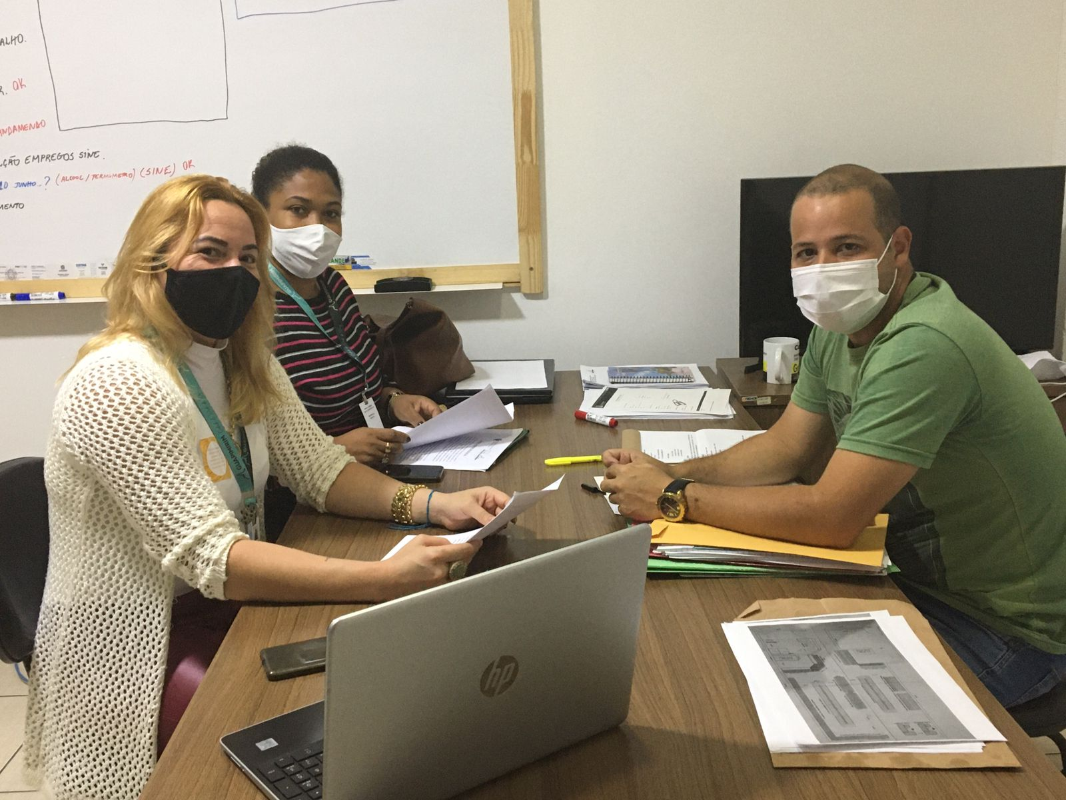
SECRETARIAS: COMUNICAÇÃO / INDÚSTRIA E COMÉRCIO

Slide 3
SECRETÁRIO DE SAÚDE

Slide 4
Obrigado!

